Slide 1
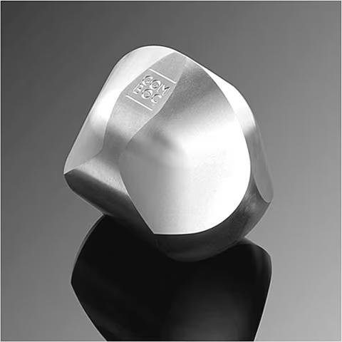
Το Gömböc: Ένα μοναδικό στερεό ισορροπίας

Slide 2
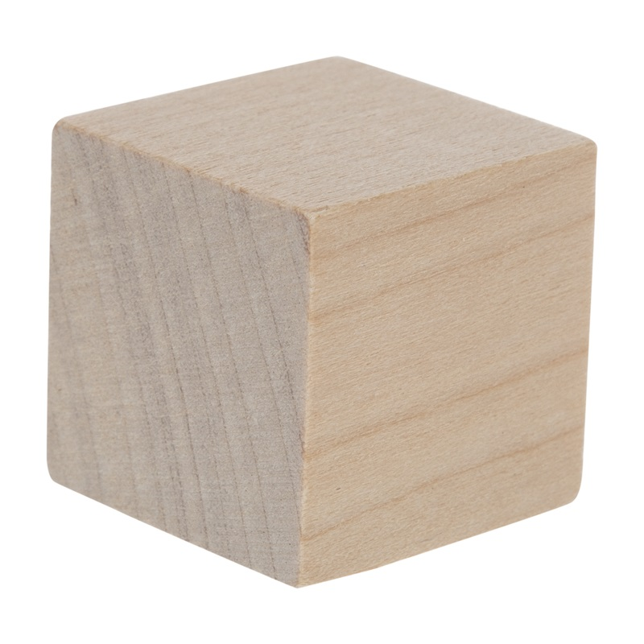
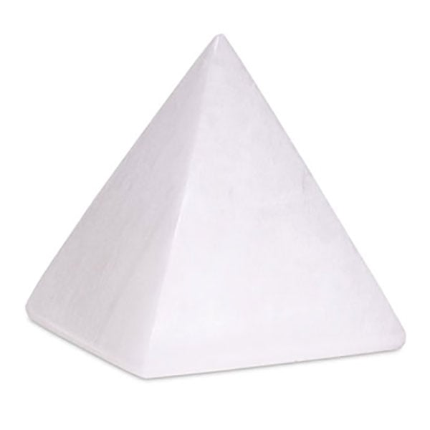
II. Σημεία Ισορροπίας Στερεών
Σταθερή Ισορροπία

Slide 3

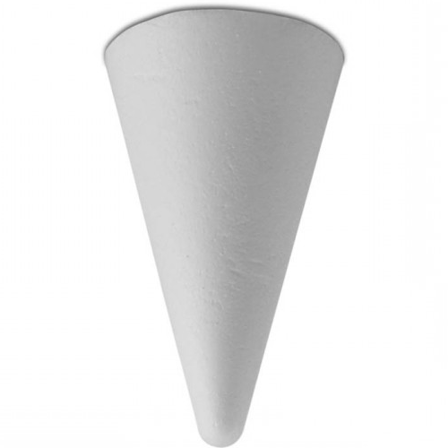
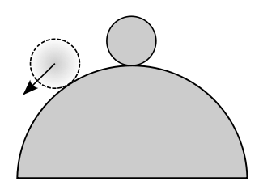
II. Σημεία Ισορροπίας Στερεών
Ασταθής Ισορροπία

Slide 4
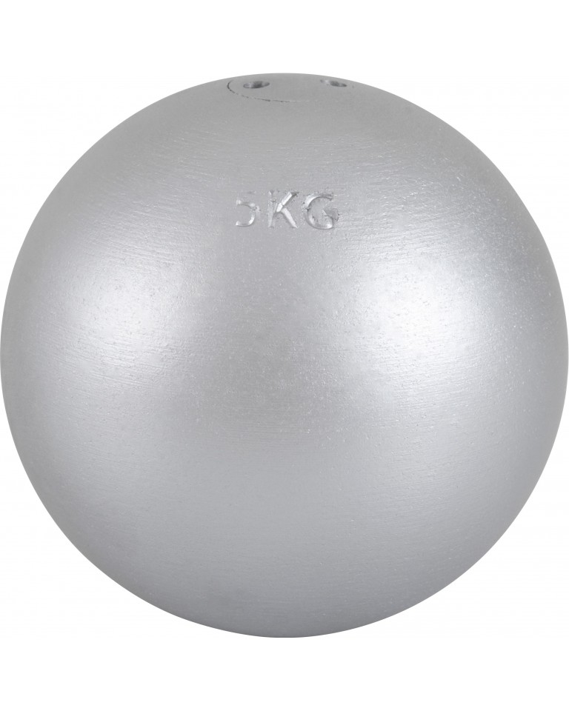
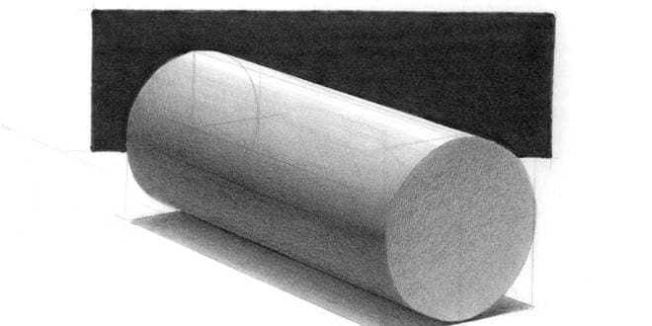
II. Σημεία Ισορροπίας Στερεών
Ουδέτερη Ισορροπία

Slide 5
ΙΙΙ Ένα μοναδικό Στερεό
Υπάρχει στερεό με
  Ένα σταθερό σημείο ισορροπίας
  Και ένα ασταθές σημείο ισορροπίας;

Slide 6
ΙΙΙ Ένα μοναδικό Στερεό
Το Gömböc είναι το απλούστερο γεωμετρικό στερεό με αυτά τα στοιχεία.
  Είναι απόλυτα ομογενές
  Μια απειροελάχιστη απόκλιση ακυρώνει την ιδιότητα.

Slide 7
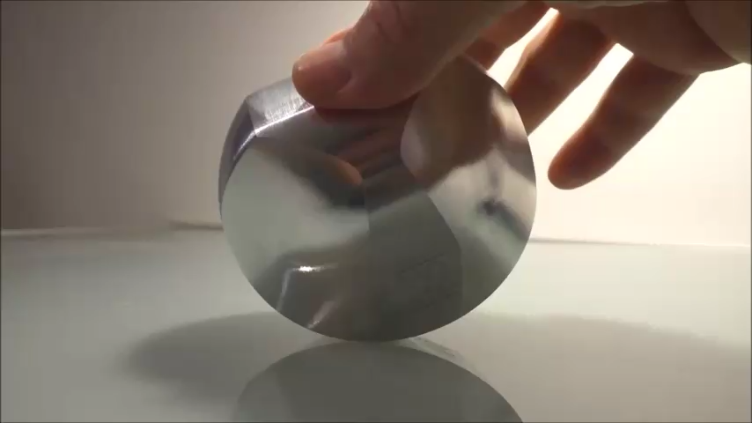
ΙΙΙ Ένα μοναδικό Στερεό

Slide 8
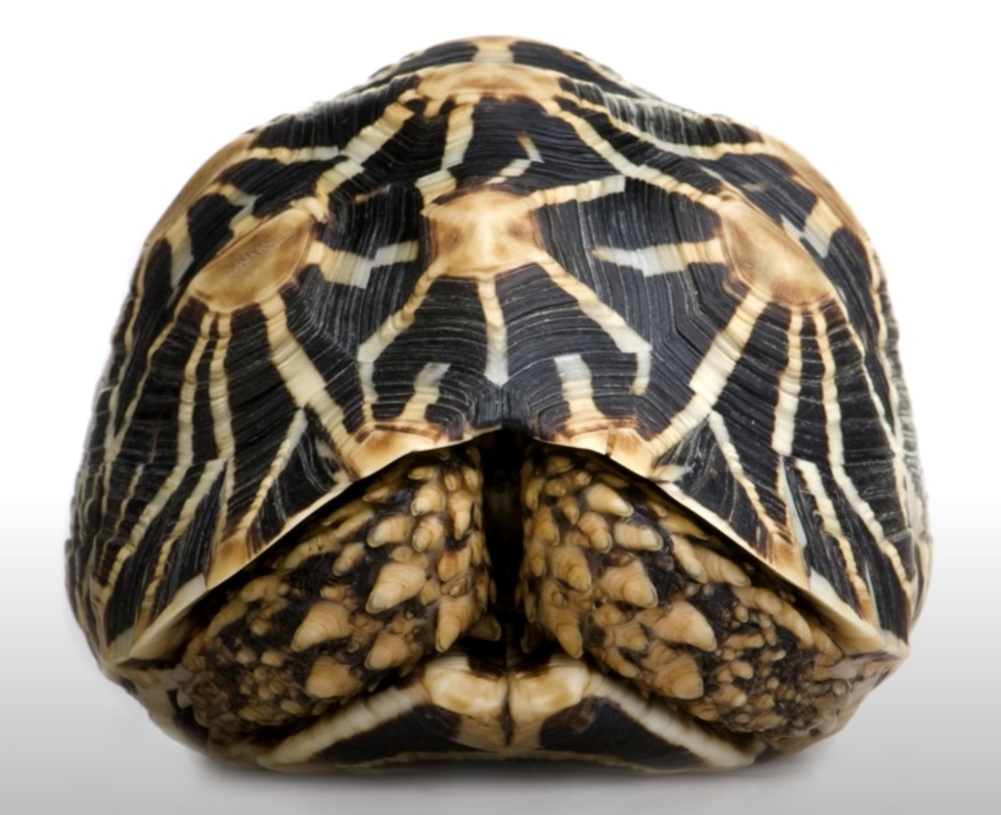
IV Χελώνες και Gömböc
To καβούκι πολλών χελωνών έχει βρεθεί ότι έχει μεγάλες ομοιότητες με το Gömböc

Slide 9
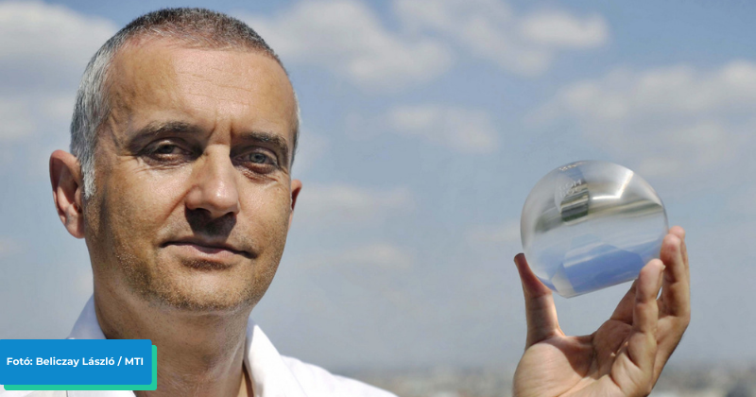
V Ο Δημιουργός
Gábor Domokos (Ούγγρος μαθηματικός)
Αποτέλεσμα δεκαετιών έρευνας

Slide 10
Ευχαριστούμε

